Slide 1

TIA: Diseño de una Base de Datos Distribuida (BDD)
José Luis Tamara Martínez

Slide 2

TIA: Diseño de una Base de Datos Distribuida (BDD)
Instrucciones
a) Para el caso dado deberá crear una base de datos distribuida y deberá resolver las siguientes solicitudes:
1. Identificar los sitios de distribución
2. Analizar qué distribuir
3. Realizar la Fragmentación. Esquema de fragmentación
4. Asignación de fragmentos a los sitios. Esquema de asignación
5. Replicación si la hay: Producto generado: Esquema de replicación
b) Habiendo hecho esto, deberá realizar una sustentación del trabajo en la aplicación Present.me. Tenga en cuenta que el archivo que debe usar como apoyo para la presentación es este. Recuerde que lo encuentra en Google drive en la carpeta <Classroom>, <Bases de Datos II>, <TIA: Diseño de una BDD>. Cuando haya realizado su video, deberá colocar la URL o enlace en la la sección 6 (6.Video de la sustentación).
Caso:
La biblioteca ABC con su sede centralizada en el Ciudad Universitaria, debido a su gran crecimiento, abre otras tres sedes en la facultad de Zootecnia, facultad de Salud pública y facultad de Medicina, monta una red para comunicar los cuatro sitios; por este motivo, desea diseñar una base de datos distribuida con las siguientes condiciones:
En la ciudad universitaria mantendrá los datos de los materiales tipo periódico ya que estos nunca se prestan y solo son material de consulta dentro de la biblioteca en esta sede.
En cada sitio o sede se desea mantener la información de los préstamos reserva y devoluciones de los materiales.
La base de datos relacional es la siguiente:
Tipo_usuario(cod_tipo, nom_tipo)
Usuario(ced, nom, tel, dir, cod_tipo, estado_us)
Pertenece(ced, cod_dep)
Dependencia(cod_dep, nom_dep, ubicación)
Tipo_material(cod_tipo_mat, nom_tipo_mat)
Material(cod_m, nom_material , valor, año, cod_tipo_mat, sede)
Ejemplar(cod_m, num_ejem, estado, cantidad)
Prestamo(cod_pres, fecha_e, fecha_d, cod_m, num_ejem, ced)
Reserva(cod_res, fecha, ced, cod_m)
Devolucion(cod_dev, fecha_dev, num_pres)

Slide 3
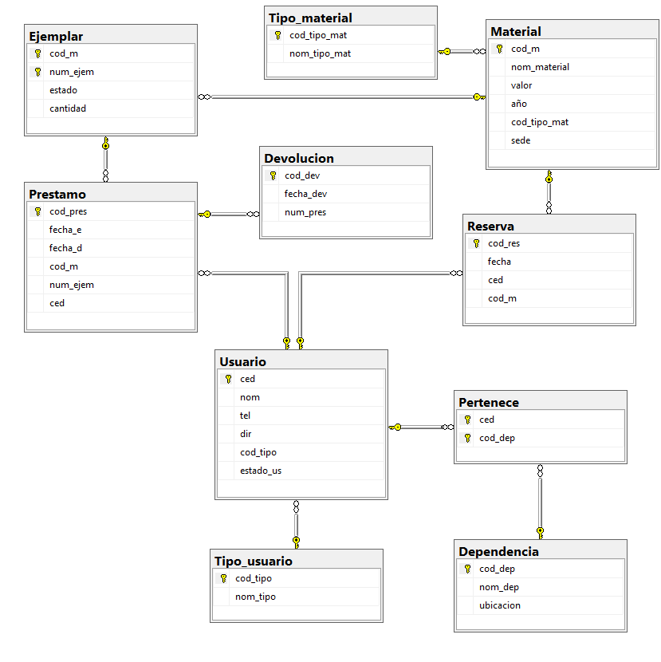
Base de datos
Coloque aquí el diagrama de la base de datos.

Slide 4
1. Identificar sitios de distribución
1. Ciudad Universitaria (Sede Central):
Esta es la sede centralizada donde se encuentra la biblioteca principal.
Mantendrá los datos de los materiales tipo periódico, ya que estos nunca se prestan y solo son material de consulta dentro de la biblioteca en esta sede.
2. Facultad de Zootecnia:
Es una de las tres nuevas sedes que ha abierto la biblioteca debido a su crecimiento.
En esta sede se mantendrá la información de préstamos, reservas y devoluciones de materiales.
3. Facultad de Salud Pública:
Otra de las nuevas sedes abiertas por la biblioteca.
Al igual que en la Facultad de Zootecnia, se mantendrá la información de préstamos, reservas y devoluciones de materiales aquí.
4. Facultad de Medicina:
La tercera sede nueva de la biblioteca.
Se encargará de mantener los datos de préstamos, reservas y devoluciones de materiales en esta sede.

Slide 5
2. Análisis de qué distribuir
1. Ciudad Universitaria (Sede Central):
Mantendrá los datos de los materiales tipo periódico, ya que estos nunca se prestan y solo son material de consulta dentro de la biblioteca en esta sede.
2. Facultad de Zootecnia:
Mantendrá la información de préstamos, reservas y devoluciones de materiales.
3. Facultad de Salud Pública:
Mantendrá la información de préstamos, reservas y devoluciones de materiales.
4. Facultad de Medicina:
Mantendrá la información de préstamos, reservas y devoluciones de materiales.
-------------------------------------------------------------------------------------------------------------
1. Ciudad Universitaria (Sede Central):
Datos de materiales tipo periódico.
2. Facultad de Zootecnia:
Datos de préstamos, reservas y devoluciones de materiales.
3. Facultad de Salud Pública:
Datos de préstamos, reservas y devoluciones de materiales.
4. Facultad de Medicina:
Datos de préstamos, reservas y devoluciones de materiales.

Slide 6
3. Realizar la Fragmentación.
Esquema de fragmentación
1. Fragmentación Horizontal:
Esta estrategia implica dividir las filas de una tabla en diferentes fragmentos. Dado el caso de la biblioteca, podríamos fragmentar la tabla Material horizontalmente según la sede en la que se encuentre ubicado cada material. Por ejemplo:
Fragmento 1: Materiales ubicados en Ciudad Universitaria.
Fragmento 2: Materiales ubicados en la Facultad de Zootecnia.
Fragmento 3: Materiales ubicados en la Facultad de Salud Pública.
Fragmento 4: Materiales ubicados en la Facultad de Medicina.
2. Fragmentación Vertical:
En esta estrategia, se dividen las columnas de una tabla en diferentes fragmentos. Dado el caso, podríamos optar por fragmentar la tabla Prestamo, Reserva y Devolucion verticalmente, de modo que cada sede tenga acceso a la información relevante para su funcionamiento. Por ejemplo:
Fragmento 1: Contiene las columnas relevantes de la tabla Prestamo para la sede de Ciudad Universitaria.
Fragmento 2: Contiene las columnas relevantes de la tabla Prestamo para la Facultad de Zootecnia.
Fragmento 3: Contiene las columnas relevantes de la tabla Prestamo para la Facultad de Salud Pública.
Fragmento 4: Contiene las columnas relevantes de la tabla Prestamo para la Facultad de Medicina.
Repetimos este proceso para las tablas Reserva y Devolucion.

Slide 7
3. Realizar la Fragmentación.
Esquema de fragmentación
3. Esquema de Fragmentación:
La fragmentación puede representarse mediante un esquema que muestre qué fragmentos se encuentran en cada sitio de distribución. Por ejemplo:
Ciudad Universitaria:
Fragmento 1 de Material
Fragmento 1 de Prestamo
Fragmento 1 de Reserva
Fragmento 1 de Devolucion
Facultad de Zootecnia:
Fragmento 2 de Material
Fragmento 2 de Prestamo
Fragmento 2 de Reserva
Fragmento 2 de Devolucion
Facultad de Salud Pública:
Fragmento 3 de Material
Fragmento 3 de Prestamo
Fragmento 3 de Reserva
Fragmento 3 de Devolucion
Facultad de Medicina:
Fragmento 4 de Material
Fragmento 4 de Prestamo
Fragmento 4 de Reserva
Fragmento 4 de Devolucion

Slide 8
4. Asignación de fragmentos a los sitios. Esquema de asignación.
1. Ciudad Universitaria:
Fragmento 1 de Material
Fragmento 1 de Prestamo
Fragmento 1 de Reserva
Fragmento 1 de Devolucion
2. Facultad de Zootecnia:
Fragmento 2 de Material
Fragmento 2 de Prestamo
Fragmento 2 de Reserva
Fragmento 2 de Devolucion
3. Facultad de Salud Pública:
Fragmento 3 de Material
Fragmento 3 de Prestamo
Fragmento 3 de Reserva
Fragmento 3 de Devolucion
4. Facultad de Medicina:
Fragmento 4 de Material
Fragmento 4 de Prestamo
Fragmento 4 de Reserva
Fragmento 4 de Devolucion

Slide 9
5. Replicación si la hay: Producto generado: Esquema de replicación
Escriba aquí...

Slide 10
6. Modelo de la Base de datos distribuida
Escriba aquí...

Slide 11
7.Video de la sustentación
Copie y pegue acá la URL o enlace de su video de sustentación realizado en Present.me.

Slide 12


